Slide 1
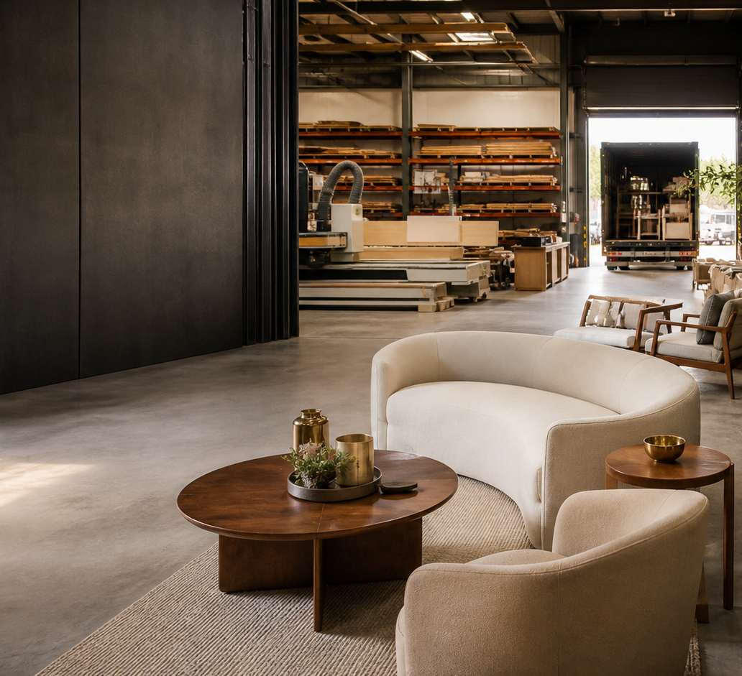
ÁPICE
Uma operação
conectada, do
lead à devolução
Proposta de transformação digital para a Império Locações
22 AGO 2026
Notes:
[Sources]
- Imagem de capa gerada com image_gen para esta apresentação.
- Contexto do negócio fornecido pelo cliente na reunião.

Slide 2
PROPOSTA DE SOLUÇÃO
Hoje, cada área funciona — mas a empresa não funciona como um fluxo
01
02
03
04
05
COMERCIAL
FINANCEIRO
FABRICAÇÃO
TAPEÇARIA
LOGÍSTICA
Leads, follow-ups e histórico sem um CRM único.
Dashboard fraco; pouca visão de margem, caixa e atrasos.
Ordens, materiais e prazos dependem de comunicação humana.
Fila, retrabalho e disponibilidade não aparecem no pedido.
Separação, entrega, montagem e retorno sem rastreio ponta a ponta.
O custo invisível está nas passagens de bastão: redigitar, perguntar, conferir, cobrar e apagar incêndios.
ÁPICE | 02
Notes:
[Sources]
- Notas da reunião fornecidas pelo cliente: comercial, financeiro, fabricação, tapeçaria e logística com processos majoritariamente humanos.

Slide 3
PROPOSTA DE SOLUÇÃO
O sistema precisa entender duas operações que compartilham o mesmo prazo
01
02
Acervo que circula
Produto que nasce ou volta
Reservar por data
Separar e conferir
Entregar e montar
Coletar, inspecionar e liberar
Planejar fabricação
Cortar na CNC
Montar e estofar
Aprovar qualidade e custo
Um pedido só pode ser prometido quando estoque, produção e logística concordam.
ÁPICE | 03
Notes:
[Sources]
- Contexto da reunião: fabricação interna, tapeçaria e router CNC de madeira.
- Estoque Now — disponibilidade por período, pedidos e programação de logística: https://estoquenow.com.br/home/estoque_locacao

Slide 4
BENCHMARK DO SETOR
Os melhores players digitais reduzem atrito antes e depois da venda
Referência
O que o site ou sistema faz bem
Lição para a Império
100% Eventos
Favoritos, moodboard e catálogo visual com medidas.
Inspirar e qualificar o pedido.
Cunha Festas
Carrinho de orçamento que termina no WhatsApp.
Venda simples, sem checkout artificial.
Checon
Portfólio forte, frota própria e fabricação personalizada.
Provar escala e capacidade operacional.
Estoque Now
Pedidos, contratos, disponibilidade e programação logística.
Reusar o núcleo de locação existente.
LocaOne / LocaFácil
QR, checklists, cobrança, calendário e inspeção com fotos.
Levar controle para o chão da operação.
SmartLOC
CRM, acervo, financeiro, logística e app operacional.
Uma visão única exige módulos conectados.
A oportunidade não é copiar um concorrente: é ligar a experiência comercial à operação que só a Império possui.
ÁPICE | 04
Notes:
[Sources]
- 100% Eventos: https://cemporcentoeventos.com.br/
- Cunha Festas: https://cunhafestas.com.br/
- Checon Locações: https://checonequipamentos.com.br/
- Estoque Now: https://estoquenow.com.br/home/estoque_locacao
- LocaOne: https://www.locaone.app/
- LocaFácil: https://www.locafacilsistema.com.br/segmentos/eventos
- SmartLOC: https://smartloc.com.br/

Slide 5
PROPOSTA DE SOLUÇÃO
Recomendamos uma camada operacional própria, não uma reconstrução cega do ERP
CATÁLOGO
CRM
PEDIDO
ESTOQUE
PRODUÇÃO
LOGÍSTICA
FINANCEIRO
REUSAR / INTEGRAR
CONSTRUIR ONDE HÁ DIFERENCIAL
Catálogo, cadastro, estoque, pedidos, contratos e logística do Estoque Now — se houver API ou exportação confiável.
CRM com funil real, ordens de fabricação/tapeçaria, controle de CNC, indicadores e automações entre áreas.
ÁPICE | 05
Notes:
[Sources]
- Recomendação derivada do diagnóstico inicial e da cobertura funcional publicada pelo Estoque Now: https://estoquenow.com.br/home/estoque_locacao
- A viabilidade de integração depende de API, webhooks ou exportação estruturada a confirmar na fase de diagnóstico.

Slide 6
PROPOSTA DE SOLUÇÃO
O comercial ganha velocidade sem perder o atendimento consultivo
Catálogo que vende
CRM que lembra
Proposta que avança
Busca por categoria, medidas, acabamento e disponibilidade indicativa. Favoritos ou moodboard viram um pedido de orçamento estruturado.
Lead, origem, evento, data, orçamento, follow-up e motivo de perda em um único histórico. Alertas substituem memória e planilha.
Orçamento visual, versões, contrato e sinal. Ao aprovar, o pedido nasce sem redigitação para estoque, produção e logística.
Resultado esperado: menos lead esquecido, resposta mais rápida e uma passagem de bastão sem ruído.
ÁPICE | 06
Notes:
[Sources]
- 100% Eventos — favoritos e moodboard: https://cemporcentoeventos.com.br/
- Cunha Festas — seleção de itens e orçamento via WhatsApp: https://cunhafestas.com.br/
- Estoque Now — orçamentos, contratos e histórico de clientes: https://estoquenow.com.br/home/estoque_locacao

Slide 7
PROPOSTA DE SOLUÇÃO
A operação passa a trabalhar pela mesma promessa feita ao cliente
ACERVO
reservar e separar
PEDIDO
APROVADO
CONFERÊNCIA
QR, foto, avaria
ROTA E CAMPO
entrega, montagem, retorno
FABRICAÇÃO
CNC, montagem, tapeçaria
Disponibilidade real
Ordem de produção
Checklist móvel
Histórico
por data e estado da peça
materiais, responsável e prazo
saída, montagem e retorno
avaria, manutenção e custo
MVP: controlar arquivos e status da CNC; automação direta da máquina só entra se o protocolo e o ganho justificarem.
ÁPICE | 07
Notes:
[Sources]
- Estoque Now — disponibilidade, logística, veículos e motoristas: https://estoquenow.com.br/home/estoque_locacao
- LocaOne — QR, checklist com fotos e manutenção: https://www.locaone.app/
- LocaFácil — romaneio e devolução: https://www.locafacilsistema.com.br/segmentos/eventos
- Escopo de CNC é uma simplificação deliberada da proposta inicial.

Slide 8
PROPOSTA DE SOLUÇÃO
O financeiro deixa de mostrar o passado e passa a orientar decisões
MARGEM
CAIXA
ACERVO
PRODUÇÃO
por evento e categoria
previsto x realizado
ocupação e retorno
custo e atraso
Receita - custo variável - perdas
Recebimentos, sinais e atrasos
Disponível, reservado, em manutenção
Previsto x real por ordem
Alertas acionáveis, não gráficos decorativos
Orçamento parado • sinal vencido • peça crítica indisponível • ordem atrasada • rota em risco
ÁPICE | 08
Notes:
[Sources]
- Estoque Now — relatórios de clientes, pedidos e situação financeira: https://estoquenow.com.br/home/estoque_locacao
- SmartLOC — módulos de financeiro, estoque, CRM e logística: https://smartloc.com.br/
- Indicadores propostos são recomendações e dependem da disponibilidade dos dados.

Slide 9
PROPOSTA DE SOLUÇÃO
A implantação acontece por valor entregue, não por um grande lançamento
0
1
2
3
DIAGNÓSTICO
COMERCIAL
OPERAÇÃO
FÁBRICA + FINANÇAS
Semanas 1–2
Semanas 3–6
Semanas 7–11
Semanas 12–16
Fluxos, dados, integração e indicadores.
CRM, catálogo e proposta conectada.
Estoque, logística, QR e checklists.
Ordens, tapeçaria, CNC e dashboards.
Go-live gradual: uma equipe piloto, dados reais e correções semanais antes de ampliar o uso.
ÁPICE | 09
Notes:
[Sources]
- Cronograma elaborado pela Ápice com base no escopo preliminar. Será refinado após diagnóstico e validação da integração com o Estoque Now.

Slide 10
ESFORÇO E PREMISSAS
Estimativa-base: 680 horas-pessoa para colocar o MVP operacional de pé
680h
72h
120h
128h
144h
88h
88h
faixa provável: 580–780h
Diagnóstico e desenho
40h
12–16 semanas de calendário
com implantação e validação por área
Base e integração
72h
CRM e catálogo
120h
Estoque e logística
128h
Fabricação e tapeçaria
144h
Financeiro e dashboards
88h
Migração, QA e go-live
88h
A faixa varia com API/exportação do Estoque Now, qualidade dos cadastros, integrações fiscais/pagamento e profundidade do controle de CNC.
ÁPICE | 10
Notes:
[Sources]
- Estimativa interna da Ápice, em horas-pessoa, baseada no escopo preliminar.
- Premissas: MVP web responsivo; reaproveitamento do Estoque Now; sem automação direta da CNC; uma empresa/unidade; integrações fiscais e pagamento a confirmar.

Slide 11
PRÓXIMO PASSO
Começar por 40 horas
de diagnóstico aplicado
Mapeamos o fluxo real, auditamos o Estoque Now e os dados, definimos o MVP e entregamos cronograma e proposta fechada.
Entregáveis
Mapa de processos | arquitetura de integração | backlog priorizado | estimativa final
Enquanto outras software houses terceirizam o código, a gente escreve e arquiteta.
ÁPICE | ITA + MIT
Notes:
[Sources]
- Próximo passo e posicionamento comercial definidos pela Ápice.

